Slide 1

in MedYA OKURYAZARLIĞI EĞİTİMİ
Hoş geldiniz !

Slide 2





çözüm ortaklarI

Slide 3

eğİtİm amaçlarI
Ortaklar arasında, sahte haber önleme, komplo teorileri ve çevrimiçi nefret söylemine odaklanarak medya okuryazarlığında kapasite geliştirmek.
Medya okuryazarlığında yerel bir boyut sağlayıp, her ortak arasındaki yerel sorunları birbirine bağlamak ve gelecekteki eğitim için ihtiyaçları öngörmek.
Tüm araçları ve yetkinlikleri paylaşmak ve ortakların eğitimleri yerel ölçekte çoğaltmasına izin vermek.

Slide 4
Neden medya eğİtİmİ ?
Medyayı, sosyal ağları ve bilgiyi ekonomik, toplumsal, teknik, etik açıdan tüm boyutlarıyla anlamak.
Bilginin araştırılması, seçilmesi ve yorumlanmasının yanı sıra kaynakların ve içeriklerin değerlendirilmesinde beceriler geliştirmek
Çevrimiçi ve çevrimdışı olarak haklarımız hakkında bir bilinç oluşturmak.
Kendini ifade etme ve tartışmalı konuşma oluşturma açısından yumuşak beceriler ve yeterlilikler geliştirmek.

Slide 5

Bİr araç : medya okuryazarlIğI el kitabI
Halk: eğitmenler, öğretmenler, kütüphaneciler ve sosyo-eğitim uygulayıcıları.
İçindekiler: kavramlar, yansıtma açıları, pratik alıştırmalar ve değerlendirmeler.
Amaç: Gençler için sekans veya atölye çalışmaları hazırlamak için pedagojik destek sağlamak

Slide 6
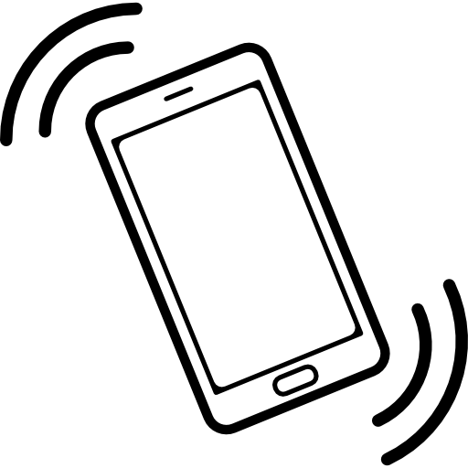
1.MEDYA EVRENİ VE BİLGİNİN DOĞASI

Slide 7

MEDYA EVRENİ ÜZERİNE YOĞUNLAŞMAK
Neden ?
  1. Sosyal ve ekonomik medya gerçekliğini ve çeşitliliğini anlamak.
  2 . İçerik ve medya desteği arasında bir güvenilirlik ölçeği oluşturmak.
  3 . Güveni yeniden kazanmak için gazetecilik işi ve bilgi sistemi konusunda şeffaf olmak.
  4 . Eleştirel bir ruh geliştirin ve vatandaşlıklarını uygulamak.

Slide 8



ETKİNLİK : ÇEVRİMİÇİ DÜNYA HARİTASI
Medya hakkında konuştuğumuzda aklınıza gelen nedir?

Slide 9

GELİŞTİRİLEN KAVRAMLAR
Medya : teknik destek ve sosyo ekonomik yapı
Geleneksel / sosyal medya
Özel / halka açık medya
Amaçlar :
Gençlerin davranışlarını sorgulamak
Bilgi seviyesini ölçmek
Medya ortamına bir miktar çeşitlilik getirmek
Bağımsızlık kavramı hakkında eleştirel bir ruh edinmek
Gençlerin bilgiye nereden ulaştıklarını biliyor musunuz? Hangi medyayı kullanıyorlar?

Slide 10







SOSYAL MEDYA ALIŞILDIK BİR MEDYA MI ?
İletişim kurmak ve bilgi dağıtmak
Bilgi sıralaması
Bir güvenirlik çizelgesi oluşturmak

Slide 11

BİLGİ NEDİR ?
Tanım :
1. Genel bir ilgi uyandırır
2. Gerçeklere dayanır
3. Doğrulanabilir ve Doğrulanmıştır
+ 4. Yeni bir şey öğretir
GELİŞTİRİLEN FİKİRLER :
Medya için olay nedir?
Bilgi / dedikodu / anektod ayrımı yapabilmek
Doğru / fikir ayrımı yapabilmek
Özel ve kamuya açık yaşam
ETKİNLİK
ETKİNLİK

Slide 12
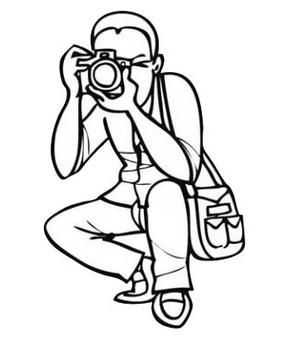


BİLGİ AKIŞINDA GAZETECİNİN ROLÜ NEDİR?
ETKİNLİK : « Bilgi Akışı »
Instruction : Bir gazetecisiniz. Bir olay oldu ve bunu haberleştirmeniz gerekiyor. Konunuzun basımına kadar ne yapacağınızı adım adım açıklayın.

Slide 13


GELİŞTİRİLEN FİKİRLER :
Basın özgürlüğü
Kaynakların güvenirlik derecesi
Bilgi sınaması(5N1K)
Gerçeklerin kontrolü
Onay
TEMELİ ANLAMAK :
Mesleğin gerçekleri ve zorluğu
Gazetecilerin çeşitliliği ve editoryal ekibin ortak çalışması
Bir vatandaş ile gazetecinin arasındaki fark nedir?

Slide 14
ETKİNLİK : QUIZ
Amaçlar :
Rekabetçi ruh
Soruların ötesinde geliştirilen fikirler
Yerel konulara ve ulusal tarihe adapte olabilir

Slide 15
QUIZ
SORU 1 : İnternet ve yeni medya ne zaman ortaya çıkmıştır?
A: 1970’lerde
B: 1980’lerde
C: 1990’larda
D: 2000’lerde

Slide 16

QUIZ
SORU 1 : İnternet ve yeni medya ne zaman ortaya çıkmıştır?
A: 1970’lerde
B: 1980’lerde
C: 1990’larda
D: 2000’lerde

Slide 17
QUIZ
SORU 2 : Demokratik toplumlarda medya:
  A: Toplulukları yönlendirmek için bir propaganda aracıdır
  B: Gücün üzerinde bir kontroldür
  C: Bir topluluk içindeki fikir tartışmalarını genişletmenin bir yolu
  D: Seçimler sırasında siyasi söylemleri iletmenin bir yolu

Slide 18

QUIZ
SORU 2 : Demokratik toplumlarda medya
  A: Toplulukları yönlendirmek için bir propaganda aracıdır
  B: Gücün üzerinde bir kontroldür
  C:Bir topluluk içindeki fikir tartışmalarını genişletmenin bir yolu
  D: Seçimler sırasında siyasi söylemleri iletmenin bir yoludur

Slide 19
QUIZ
SORU 3:Vatandaş medyasını geleneksel medyadan ayıran nedir?
  A: İşledikleri konular
  B: Profesyonel gazetecilerin varlığı
  C: Bilginin yayılma biçimi
  D: Mizah kullanımı

Slide 20

QUIZ
SORU 3:Vatandaş medyasını geleneksel medyadan ayıran nedir?
  A: İşledikleri konular
  B: Profesyonel gazetecilerin varlığı
  C: Bilginin yayılma biçimi
  D: Mizah kullanımı

Slide 21
QUIZ
Soru 4: Gazetecilik anlamında bilgi / haber tanımlamak için hangi kriter veya kriterleri kullanmalısınız??
  A: Olay bir haftadan kısa zaman önce gerçekleşmiş olmalı.
  B: Olay en az 4 medya kaynağı tarafından paylaşılmış olmalı.
  C: Bildirilen olay doğrulanmalı ve doğrulanabilir olmalıdır.
  D:Bildirilen olayın mutlaka kamu yararına olması gerekmez

Slide 22

QUIZ
Soru 4: Gazetecilik anlamında bilgi / haber tanımlamak için hangi kriter veya kriterleri kullanmalısınız??
  A: Olay bir haftadan kısa zaman önce gerçekleşmiş olmalı.
  B: Olay en az 4 medya kaynağı tarafından paylaşılmış olmalı.
  C: Bildirilen olay doğrulanmalı ve doğrulanabilir olmalıdır.
  D: Bildirilen olayın mutlaka kamu yararına olması gerekmez

Slide 23
QUIZ
SORU 5 : Basın özgürlüğü gazetecilerin şunu yapmasına izin verir
  A: Ne düşündüklerini özgürce ifade etmelerine
  B: Politik liderleri araştırmalarına
  C: Sosyal medyada bilgi paylaşımına
  D: Bir grubun din temelinde ayrımcılığa uğramasını teşvik eden içerik yayınlamaya

Slide 24
QUIZ
SORU 5 : Basın özgürlüğü gazetecilerin şunu yapmasına izin verir
  A: Ne düşündüklerini özgürce ifade etmelerine
  B: Politik liderleri araştırmalarına
  C: Sosyal medyada bilgi paylaşımına
  D:Bir grubun din temelinde ayrımcılığa uğramasını teşvik eden içerik yayınlamaya

Slide 25
QUIZ
SORU 6: Gazetecilerin uymaları gereken etik kurallar nedir?..
  A: Bir mesajı iletmek için belgeleri değiştirme veya görüntüleri bozma hakkı
  B: Eleştirel düşünme, kesinlik ve bütünlük sergileme görevi
  C: Bir kamu hizmeti, kurum veya özel teşebbüs için çalışma hakkı
  D: Paylaştıkları ve yanlış olduğu kanıtlanan paylaştıkları herhangi bir bilgiyi düzeltme hakkı

Slide 26
QUIZ
SORU 6: Gazetecilerin uymaları gereken etik kurallar nedir?..
  A: Bir mesajı iletmek için belgeleri değiştirme veya görüntüleri bozma hakkı
  B: Eleştirel düşünme, kesinlik ve bütünlük sergileme görevi
  C: Bir kamu hizmeti, kurum veya özel teşebbüs için çalışma hakkı
  D:Paylaştıkları ve yanlış olduğu kanıtlanan paylaştıkları herhangi bir bilgiyi düzeltme hakkı

Slide 27
2. SOSYAL MEDYA VE MEDYA ÖNYARGISI

Slide 28


SOSYAL MEDYANIN ANA PRENSİPLERİ
Viralite
Kısa içerikler
Doğrulanmış ya da doğrulanmamış (doğrulama)
Algoritma, verilere göre tercihimizi seçer
İçerik ve bilgi çeşitliliğini sınırlar mı?
Filtreler kabarcıklarının / Yankı odalarının etkisi

Slide 29

FİLTRE BALONCUĞU NEDİR ?
TANIM : kullanıcılar, önceki internet arama geçmişine ve etkileşimlerine dayalı olarak önerilen içeriktir. Zamanla, kullanıcıları kendilerininkinden farklı herhangi bir bakış açısından veya ilgi alanlarından izole edebilirler. Uzun vadede bu, insanların karmaşık konuları veya olayları anlamasını sınırlayabilir ve farklı gruplar arasındaki empatiyi ve diyaloğu azaltabilir.
FAYDA :
İçeriğin kişiselleştirilmesi
NEYİ SINIRLAR :
Bilginin çeşitliliğini ve içeriğini
Merakı yok eder
ÇÖZÜMLER :
Çevrimiçi gördüğünüz şeylerin karşınıza rast gele çıkmadığını bilin
Dijital ayak izinizin farkında olun
Meraklı olun!

Slide 30



ALGORİTMA İŞLEVİ:
BAĞLANMAYA DAYALI EKONOMİ = KAPTOLOJİ :Bireylerin tutum ve davranışlarını değiştirmek için tasarlanmış bilgisayar ürünlerini çalışmak, tasarlamak ve analiz etmek -
Bu araştırma alanı, genel olarak ikna (etki, motivasyon, davranış değişikliği vb.) İle bilgi işlem teknolojisi arasındaki örtüşen boşluğu araştırır.
Bu uygulamalara bağlı kalmamızı sağlayan araçlar: Yenilemek için çekin…
PSİKOLOJİK ETKİLER VE SİBER BAĞIMLILIK
Yalnızlık hissi / Kaçırma korkusu / bağımlılık / siber güçlendirme
DÜNYADA HER DAKİKADA: 480.000 Tweet atılıyor, 2.400.000 snap paylaşılıyor, 4.000.000.000 video Youtube'da paylaşılıyor , ve Tinder’da 1.100.000 kaydırma yapılıyor.

Slide 31
MEDYA ÖNYARGISI NEDİR?
Herkesin (bilinçli veya bilinçsiz) kendi önyargıları vardır ve diğerleri hakkında varsayımlarda bulunur. Önyargı, biri adil ve dengeli olmak yerine belirli bir konuya, kişiye veya perspektife orantısız bir kayırmacılık veya önyargı gösterdiğinde ortaya çıkar. Önyargı medyanın her yerinde bulunabilir - ister yazı, radyo veya televizyonda olsun.
Bir olayla veya bir bilgiyle yüzleşmek
Medyada, gazeteci :
-gerçek ve fikir arasındaki çizgiyi bulanıklaştırabilir
-bakış açısının neden doğru olduğuna dair güçlü bir açıklama yapmayabilir
-argümanında denge duygusundan kaçınıp, ağır şekilde önyargılı bir sahip veya editör nedeniyle bir fikre öncelik verebilir
- daha fazla okuyucu veya izleyici çekmek için sansasyonel olabilir

Slide 32
MEDYA ÖN YARGISINA ÖRNEKLER
Olumlu (kayırmacılık) ve olumsuz (abartılı olumsuz ifadeler) önyargılar.
Siyasi önyargı: Pek çok yayın sol veya sağ siyasete meyillidir
İhmal yoluyla önyargı: Bir medya kuruluşunun kapsadığı konular değişiklik gösterir, belirli hikayeleri veya farklı bakış açılarını veya fikirleri destekleyen bilgileri bildirmemeyi seçmek okuyucuyu etkileyebilecek bir seçimdir.
Kaynak seçimine göre önyargı: Bir yazar, görüşlerini destekleyen diğer kaynaklardan daha fazla kaynak kullanabilir
Duygusal olarak manipülatif dil / sansasyonalizm: Konular, kalıcı ve duygusal bir izlenim yaratmak için şok edici, çirkin bir şekilde sunulabilir.

Slide 33
OKUYUCU/İZLEYİCİ TARAFINDA
Bilişsel önyargı: yargıda norm veya rasyonaliteden sistematik bir sapma modeli. Bireyler, girdiyi algılamalarından kendi "öznel gerçekliğini" yaratırlar. Bilişsel önyargılar bazen algısal bozulmaya, yanlış yargıya, mantıksız yorumlara veya genel olarak mantıksızlık olarak adlandırılan şeye yol açabilir.
BİLİŞSEL ÖN YARGI ÖRNEKLERİ
Onay önyargısı: bilgiyi kişinin önyargılarını doğrulayacak şekilde arama veya yorumlama eğilimi
Otorite önyargısı: otorite sahibi bir kişi tarafından sunulan bir argümana daha fazla önem verme eğilimi
"İlk izlenim" önyargısı: gördüğünüz ilk şeye daha fazla itibar verme eğilimi
Yakınlık önyargısı: Bizim gibi insanlara karşı olumlu önyargılı olma eğilimi

Slide 34
3. DEZENFERMASYON VE KOMPLO TEORİLERİ

Slide 35


DEZİNFORMAsyON MİSİNFORMAsyON
Dezenformasyon: "yanlış bilgi", halkı manipüle etmek ve onları kendi fikirlerine dönüştürmek amacıyla uydurulmuş, tahrif edilmiş veya çarpıtılmış bilgi.
Misinformasyon: Yanlışlıkla yanlış bilgi paylaşma eğilimi

Slide 36
DEZENFERMASYON VE KOMPLO TEORİLERİ
Yanıltıcı ve yanlış bilgiler, komplo teorilerinin yayılmasına katkıda bulunur.
Komplo teorileri: Belirli olayların veya durumların, olumsuz niyetle güçlü güçler tarafından perde arkasında gizlice manipüle edildiği inancı.

Slide 37

ETKİNLİK : « Bir komplo videosunu inceleyelim»
https://www.youtube.com/watch?v=YIKDja6mA6w
Videonun yazarı söylediklerine nasıl güvenilirlik sağlıyor?
İzleyin ve not alın.
https://postit.colibris-outilslibres.org/TAKE%20NOTE#

Slide 38
Komplo teorinizden sorumlu birine ihtiyacınız var
Bir amaca ihtiyacınız var
ETKİNLİK : « Mevcut bir videodan bir komplo teorisi oluşturun»

Slide 39
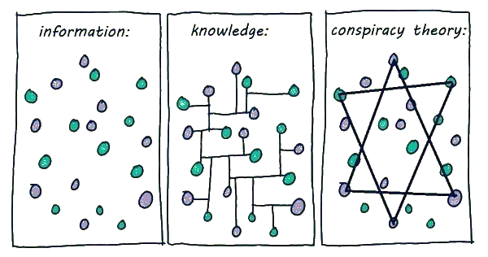
Yanlış bilgilerin karışımı, yalnızca kısmen doğru olan bilgiler
Hiçbir şey tesadüfen olmaz ve tesadüf yoktur
Dünyanın manevi vizyonu (İyi x Kötü) Komplo teorileri, insan gruplarını ortak düşman olarak belirlemek için günah keçileri kullanıyor.

Slide 40
Neden komplo teorileri?
Çağdaş dünyanın ve anlaşılması zor olayların açıklamasına ve yanlış bir kontrol ve eylemlilik duygusu getiren bir ihtiyaca cevap veriyorlar.
Komplo teorileri iki yönü birleştirir: mantık ve (yarı dini) bir inancı
Komplo teorileri dünyaya "rasyonel" bir açıklama getirmeye çalışır… ve rasyonel açıklamada eksiklik olduğunda, iman kurtarmaya gelir.

Slide 41
Komplo teorileriyle nasıl yüzleşilir?
Teorileri hakkında sorular sorun. Tartışmayı teşvik edin.
Tema etrafında güvenilir kaynaklar kullanın
Komplo teorisine inanan kişiyle alay etmeyin.
Tehlikede olabilecek kişiye empati gösterin.
Komplo teorisine inanan kişiye meydan okumayın ve ona baskı uygulamayın.
Gerçek ve doğrulanmış komplo örneklerini gösterin (ör. Watergate).

Slide 42
DEZeNFORMASYON ve nefret söylemİ
Yanıltıcı ve yanlış bilgiler genellikle nefret söylemini desteklemek ve haklı çıkarmak için kullanılır.
Irkçı, homofobik ve cinsiyetçi temsiller, azınlığın ve bir bütün olarak toplumun klişeleşmiş bir vizyonuna dayanmaktadır.
Yanlış bilgiler, klişeleri haklı çıkarmayı ve insan grupları arasındaki gerilimi artırmayı amaçlar.

Slide 43
Nefret söylemiyle nasıl yüzleşilir ve bunlarla nasıl mücadele edilir?
Bilginin güvenilir olup olmadığını doğrulayın ... ancak mesaja meydan okumayı unutmayın
Klişe ve kalıpları yıkmak
Bir karşı söylem üretmek ve teşvik etmek

Slide 44
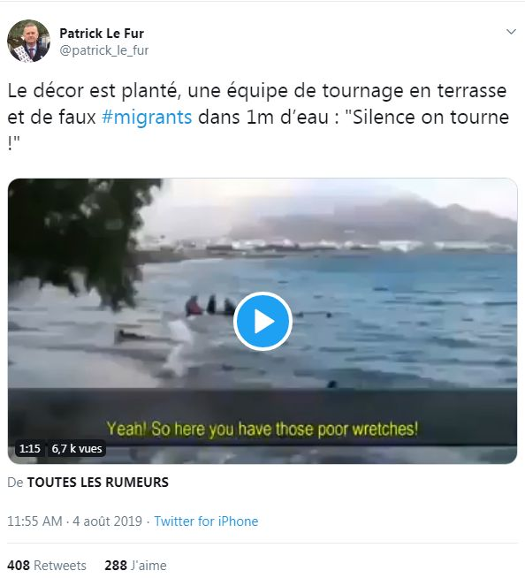
ETKİNLİK : « Klişe ve kalıpları yıkmak»
Gönderi metni :
“set hazır, terasta bir film ekibi ve 1 metre suda sahte göçmenler: 'sessizlik, çekiyoruz!'

Slide 45
Medya okuryazarlIğInda kapasite oluşTuRmA eğitİmİ
GÜN 2

Slide 46
BİR MEDYA YAPIMININ ORTAK ÜRETİMİ
I- EDİTORYAL BİR HAT OLUŞTURUN
- Hangi konuları işlemek istiyoruz ?
ETKİNLİK : BASIN YORUMLAMASI
- Hangi medya daha çok
tercih edilmiştir ?
VIDEO, PODCAST, YAZMA, ÇİZİM…
- Konular hangi biçime bürünecek ?
RAPOR, BELGESEL, SAHTE HABER ANALİZİ, KÖŞE YAZISI, MÜNAZARA, BİOGRAFİ, MÜLAKAT….
- Editoryal ekibin hangi etkinliğini
istiyoruz?
ROL DAĞILIMI VE BİR MEDYA YÖNETİCİSİ SEÇİMİ

Slide 47
Editoryal bir toplantıda ?
BİR KONU SEÇİN :
1) İLGİ ALANLARINIZ İLE BAŞLAYIN
2) AÇIYI TANIMLAYIN : BU KONUNUN ÖTESİNDE HANGİ SORUYA CEVAP VERMEK
İSTİYORSUNUZ ?
3) İZLEYİCİ : BU BELGEYİ KİM OKUYACAK VE NE UMUYORLAR?
BİR FORMAT SEÇİN
süre / uzunluk
medya desteği
yazı biçimi ( makale, belgesel, mülakat, rapor…)
BİR TON SEÇİNİZ
mizahi
ciddi
eğitsel
alaycı
BİR ALAN YA DA KONUK SEÇİNİZ
Nasıl bir konuşma istiyoruz ?
(resmi, militan, profesyonel, sıradan yurttaş…

Slide 48
GAZETECİLİĞİN TEMELLERİ : BİLGİ GÖREVİ
1 ) ARAMA EVRESİ :
- 5N1K KURALI: KİM ? NE ? NE ZAMAN ? NEREDE ? NEDEN ?
görev : Bilgi kısa zamanda nasıl elde edilir
- TÜM KAYNAKLARINIZI BİLGİLENDİRİN
2) BİR MÜLAKATI YÖNETMEK
- Hangi ortamda ? (ses, ışık, benim konum nerede…)
- Ne tarz bir malzemeye ihtiyacım var?

Slide 49
BİR MÜLAKATI YÖNETMEK ?
1 ) KENDİNİZİ TANITIN
- ONAY İSTEYİN + NİYETİNİZİ İZAH EDİN
SORULARINIZ İÇİN MANTIKLI BİR LİSTE OLUŞTUR (A-> B -> C)
- KONUĞUNUZU TANITIN
- AÇIK YA DA KAPALI SORULAR ARASINDA BİR SEÇİM YAPIN
- NE ÖĞRENMEK İSTEDİĞİNİZE GÖRE MÜLAKATI YÖNLENDİRİN
DİNLEYİCİNİZİ HATIRLAYIN : KONU BAŞLIKLARININ BİLİNMEDİĞİNİ ÖNGÖRÜN
- GELECEK İLE İLGİLİ BİR SORU İLE TOPARLAYIN: Peki gelecek ? Sonraki adım?
YAKLAŞIM
BİLGİ GÖREVİ

Slide 50


ETKİNLİK (Radyo) : PROFİL OLUŞTURMA
AÇIKLAMA : Çiftler olarak, partneriniz hakkında bilgi almak için birkaç dakikamız var. (Araştırma Evresi)
Daha sonra, daha sonra 1.30 dk’da onun bir portresini oluşturarak gruba tanıtacaksınız.
Amaçlar :
Bir konuk bir de gazeteci seçilecek : Mülakat kurallarını uygulayın
Sizi en iyi temsil eden öğeleri seçin
Medya zamanlaması hissini öğrenin

Slide 51
EDITORYAL TAKIM ORGANiZASYONU/ BİR MEDYA YÖNETİCİSİ OLUŞTURMAK :
MİK / VİDEO | JİNGLELAR / KAYITLAR / KAYNAKLAR | ZAMANLAMA / UZUNLUK
 | JINGLE
EV SAHİBİ ( MERHABA + ÖZET)
 | JINGLE
GAZETECİ 1
 | RAPOR 1
GAZETECİ 1
EV SAHİBİ
SUNUCU 1
EV SAHİBİ

Slide 52


CANVA’DA BİR WEBDERGİSİ YARATMA
BİR HESAP OLUŞTURUN
BİR ŞABLON SEÇİN (TUTARLILIK)
BİR BAŞLIK SEÇİN / BİR LOGO
BİR ÖZET YAZIN
İÇERİK EKLEYİN
BİR MAKALE YAZMAK
ViDEO
PODCAST

Slide 53
BİR GAZETECİ GİBİ YAZMAK
Bir dergi için yazmak standart bir yazı yazmaktan farklıdır.
-> Konuya geçin, kısa ve dinamik yazın
Bilgini derecelendir
-> İlk satır en önemli satır olmalıdır

Slide 54

TEMEL TÜRLER:
ELEŞTİRİ – bilgi ve yargılama iç içedir, ifadeler taraflıdır. Basılmış bir eserin değerlendirilmesidir.
EDITORYAL (editorial takımın yorumu) : şef editör ya editoryal ekibin yorumudur
MÜLAKAT– 2 ya da fazla insanın konuşma metnidir
RAPOR– saha çalışması sonucu elde edilen hikaye ve ifadelerdir
BAŞLIK – pedagojik ip uçları hakkında tavsiyelerdir
BASIN ELEŞTİRİSİ / GÜNLÜK – olayların ve haberlerin duyurulmasıdır
MAKALE – ilgi duyulan belli alanla ilgilenen kısa bir gazete ya da dergidir

Slide 55


GÖRSEL KAYNAKLAR
Çevrimiçi fotoğraf yönetimi ve paylaşımı uygulaması

Slide 56



BİR PODCAST YAYINLAYIN
ÜCRETSİZ
MÜZİK AND SES STREAM PLATFORMU
ÜCRETSİZ
ÜCRETSİZ
SES EDITLEME YAZILIMI

Slide 57




BİR VİDEO YAYINLAYIN
ÜCRETSİZ
VİDEO EDITLEME YAZILIMI
ÜCRETSİZ
Adobe Premiere pro

Slide 58
İLGİNİZE ÇOK TEŞEKKÜRLER
İKİ GÜNLÜK BU EĞİTİM HAKKINDAKİ GÖRÜŞLERİNİZİ BİZE BELİRTİN:
https://form.dragnsurvey.com/survey/r/ed2045c7

